Slide 1
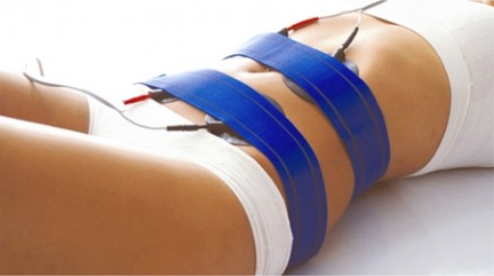
ηλεκτροθεραπεια

Slide 2
Η μυϊκη συστολη
Η κίνηση του σώματος γίνεται με τη βοήθεια σκελετικών μυών οι οποίοι προσφύονται στα οστά και με την εναλλαγή σύσπασης - διάτασης επιτυγχάνεται η κίνηση του σκελετού.
Οι σκελετικοί μύες αποτελούνται από τη γαστέρα που είναι το συσταλτό μέρος του μυός και τους τένοντες με τους οποίους οι μύες προσφύονται στα οστά.
Κάθε μύς αποτελείται από ανεξάρτητα, μεγάλα, επιμήκη, κυλινδρικού σχήματος κύτταρα, τα οποία ονομάζονται μυϊκές ίνες. Οι μυϊκές ίνες συγκρατούνται μεταξύ τους από ένα δίκτυο συνδετικού ιστού που γίνεται η συνέχεια του συνδετικού ιστού που σχηματίζει τους τένοντες.
Για να μπορέσει να πραγματοποιηθεί σύσπαση ενός μυός θα πρέπει ο μυς να πάρει 'σήμα' από το νευρικό σύστημα. Το σήμα αυτό μεταφέρεται μέσω των κινητικών νεύρων στο μυ και με τη βοήθεια πολύπλοκων ηλεκτροχημικών αντιδράσεων πραγματοποιείται η μυϊκή συστολή.

Slide 3
Η μυϊκη συστολη
Οι κινητικοί νευρώνες ξεκινούν από το νωτιαίο μυελό και φτάνουν στους μυς. Όταν η νευρική ίνα μπει μέσα στο μυ διακλαδώνεται σε επιμέρους απολήξεις και καθεμία νευρώνει μια μυϊκή ίνα (νευρομυϊκή σύναψη).
Το σημείο της κυτταρικής μεμβράνης της μυϊκής ίνας με το οποίο ενώνεται η διακλάδωση του κινητικού νευρώνα ονομάζεται τελική κινητική πλάκα.
Ο κινητικός νευρώνας και το σύνολο των μυϊκών ινών που ελέγχει ονομάζεται κινητική μονάδα.
Κινητικό σημείο είναι το σημείο πάνω στο δέρμα το οποίο αντιστοιχεί στο σημείο όπου το νευρικό στέλεχος εισέρχεται μέσα στο μυ.

Slide 4
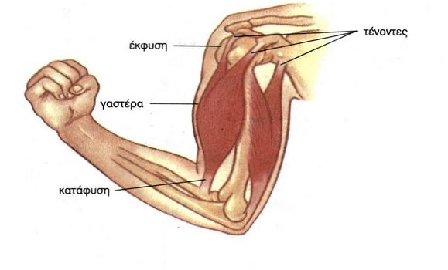
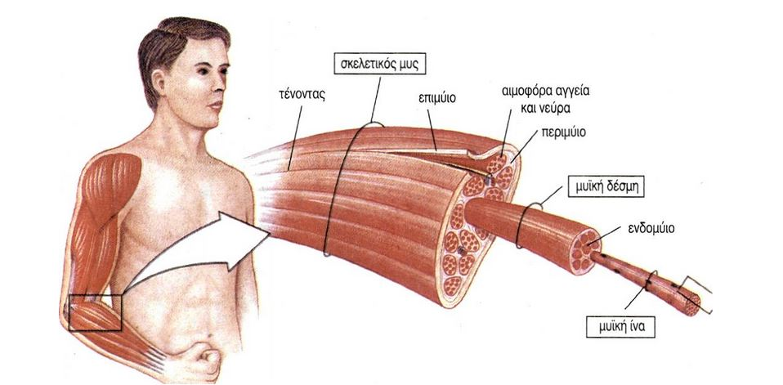
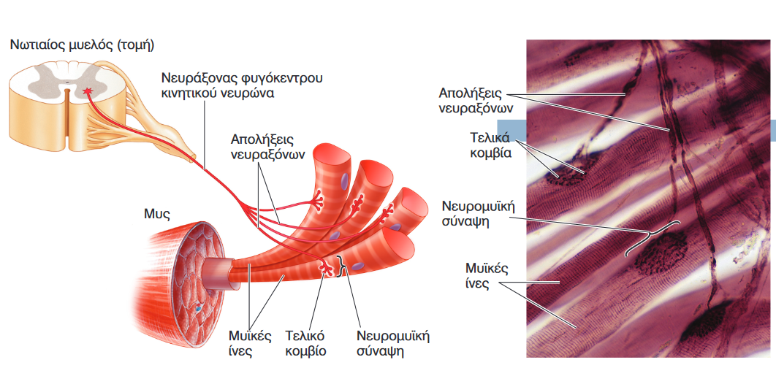
Η μυϊκη συστολη

Slide 5
Στοιχεια φυσησ του ηλεκτρισμου
Το ηλεκτρικό ρεύμα είναι η κίνηση ηλεκτρικών φορτίων (ηλεκτρονίων) μέσα σε αγωγούς. Στον ηλεκτρισμό συναντώναι τέσσερα βασικά μεγέθη:
Η ένταση (Ι) που μετριέται σε amperes (Α)
Το ηλεκτρικό φορτίο (Q) που μετριέται σε coulomb (Cb)
Η διαφορά δυναμικού (V) που μετριέται σε volt (V)
Η αντίσταση (R) που μετριέται σε ohm (Ω)
Τα μεγέθη αυτά συνδέονται μεταξύ τους ως εξής:
I=V/R (νόμος του ohm) και I=Q/t

Slide 6
Μορφεσ ρευματων που χρησιμοποιουμε στην ηλεκτροθεραπεια
Στην ηλεκτροθεραπεία χρησιμοποιούμε τα εξής ρεύματα:
Τα γαλβανικά ή συνεχή ρεύματα
Τα παλμικά συνεχή ή διακοπτόμενα ρεύματα
Τα εναλλασσόμενα ρεύματα
Το φαραδικό ρεύμα
Τα παρεμβαλλόμενα ρεύματα
Τα ρεύματα tens
Τα μικρορεύματα
Στην αισθητική χρησιμοποιούμε συνήθως το γαλβανικό, το φαραδικό, τα παρεμβαλλόμενα, και τα μικρορεύματα.

Slide 7
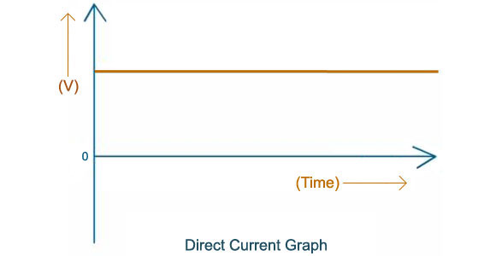
Συνεχη ή γαλβανικα ρευματα
Είναι τα ρεύματα εκείνα στα οποία υπάρχει συνεχής ροή ηλεκτρικών φορτίων προς μια κατεύθυνση. Τα φορτία κινούνται από το θετικό πόλο προς τον αρνητικό. Η πολικότητα των ηλεκτροδίων και η ένταση του ρεύματος παραμένουν σταθερές.

Slide 8
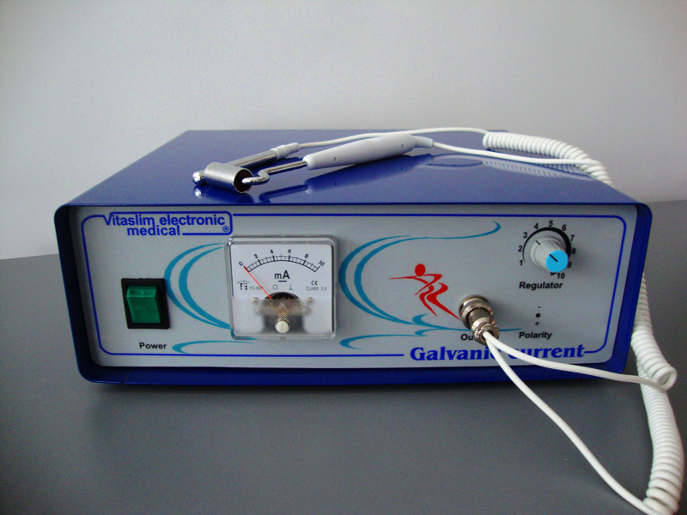
Μηχανηματα γαλβανικου ρευματοσ
Μια τυπική συσκευή του γαλβανικού ρεύματος διαθέτει:
Δύο ηλεκτρόδια, το ενεργό που τοποθετείται στην πάσχουσα περιοχή και το παθητικό που το κρατάει ο ασθενής στο χέρι του (η μπορεί να τοποθετηθεί σε απομακρυσμένη περιοχή).
Αμπερόμετρο για να ελέγχουμε την ένταση του ρεύματος
Εναλλάκτη πολικότητας για να μπορούμε να ορίζουμε αν το ενεργό ηλεκτρόδιο είναι θετικό ή αρνητικό. Σε κάθε περίπτωση έχουμε διαφορετικές δερματικές αντιδράσεις (ηλεκτρολυτική αντίδραση).
Διακόπτη on/off
Ρυθμιστή έντασης

Slide 9
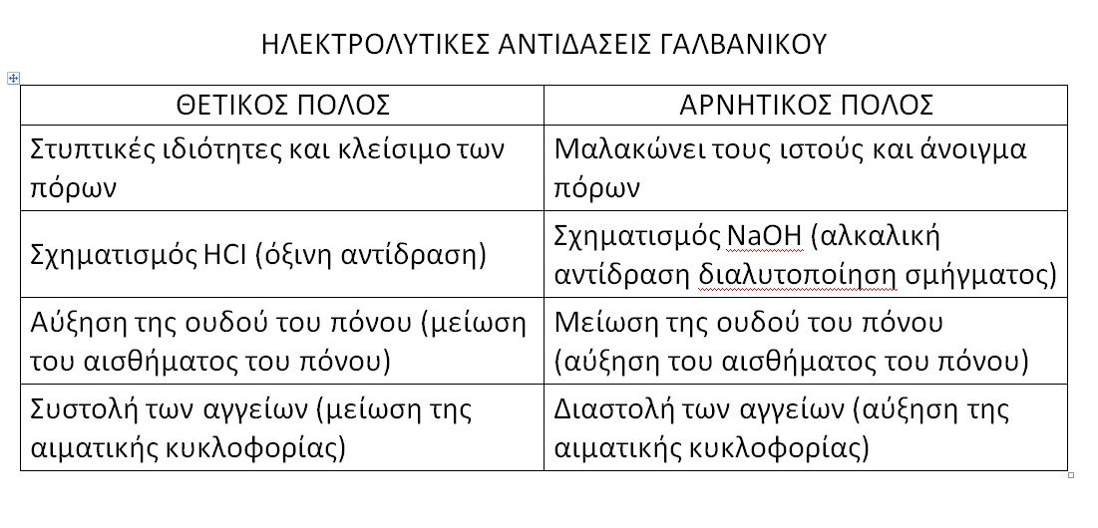
Επιδρασεισ γαλβανικου στο σωμα
Όταν εφαρμόζουμε γαλβανικό ρεύμα στο σώμα έχουμε δύο ειδών αντιδράσεις:
Ηλεκτρολυτική αντίδραση εξαιτίας των χημικών αντιδράσεων που προκύπτουν από την κίνηση των ιόντων των ιστών προς τους πόλους του κυκλώματος.
Ιοντοφορητική αντίδραση σε συνδυασμό με την κατάλληλη ουσία στον κατάλληλο πόλο.

Slide 10
ιοντοφορηση
Στην ιοντοφόρηση χρησιμοποιούμε το γαλβανικό ρεύμα προκειμένου να εισάγουμε ουσίες και προϊόντα που ιονίζονται σε βαθύτερες στοιβάδες του δέρματος. Χωρίς τη βοήθεια του γαλβανικού οι ουσίες αυτές δεν θα μπορούσαν να περάσουν το φραγμό του δέρματος.
Κατά τη διάρκεια της ιοντοφόρησης το δέρμα φορτίζεται με θετικό ή αρνητικό φορτίο και η προς μεταφορά ουσία ιονίζεται με αντίθετο φορτίο. Λόγω της ελκτικής δύναμης που αναπτύσσεται η προς μεταφορά ουσία ξεπερνά το φραγμό του δέρματος.
Τα προϊόντα που χρησιμοποιούμε για το σκοπό αυτό είναι υδατικά διαλύματα. Κρέμες και λάδια δεν ιονίζονται γιατί δεν είναι πολικές ενώσεις. Το προϊόν αναγράφει στην ετικέτα του ποιο πόλο του μηχανήματος θα χρησιμοποιήσουμε.
Τα προϊόντα ιοντοφόρησης μπορεί να προκαλούν παραγωγή κολλαγόνου και ελαστίνης, λιποδιάλυση, καταστροφή των αναγεννητικών κυττάρων της τρίχας κτλ.

Slide 11
Χειρισμοσ μηχανηματων γαλβανικου
Απλώνουμε το προϊόν στο δέρμα της πελάτισσας.
Τυλίγουμε με ένα βρεγμένο με νερό χαρτομάντηλο το παθητικό ηλεκτρόδιο και το δίνουμε στην πελάτισσα να το κρατήσει. Τοποθετούμε στο πρόσωπό της το ενεργό.
Τοποθετούμε το διακόπτη λειτουργίας στη θέση ΟΝ.
Τοποθετούμε το διακόπτη πολικότητας στη θέση + ή – ανάλογα με τις οδηγίες του προϊόντος.
Ανοίγουμε σιγά σιγά την ένταση και ξεκινάμε να κάνουμε κυκλικές κινήσεις με το ενεργό ηλεκτρόδιο στο δέρμα της πελάτισσας.
Ελέγχουμε την ένδειξη του μιλιαμπερόμετρου ώστε να μην ξεπεράσει τα 1-2mA.
Μόλις περάσουν 3-5 λεπτά χαμηλώνουμε την ένταση κλείνουμε το διακόπτη λειτουργίας και απομακρύνουμε τα ηλεκτρόδια από την πελάτισσα.

Slide 12
ΠΡΟΣΟΧΗ
Η πελάτισσα θα πρέπει να νιώθει ένα ελαφρύ τσίμπημα ή μούδιασμα. Αν υπάρχει δυσάρεστη αίσθηση χαμηλώνουμε την ένταση.
Σε καμία περίπτωση δεν πρέπει να υπάρχει μυϊκή σύσπαση.
Σε άτομα που έχουν σφραγίσματα μια ελαφριά μεταλλική γεύση στο στόμα είναι φυσιολογική.
Προσπαθούμε να περάσουμε από όλα τα σημεία του προσώπου ώστε το προϊόν να απορροφηθεί ομοιόμορφα.
Η κίνηση του ενεργού ηλεκτροδίου δεν πρέπει να σταματήσει γιατί υπάρχει κίνδυνος εγκαύματος.
Η θεραπεία εφαρμόζεται σε απολύτως καθαρό δέρμα. Αν υπάρχουν υπολείμματα λιπαρότητας θα δυσκολέψουν την διέλευση του ρεύματος. Καλό είναι πριν τη θεραπεία να έχει προηγηθεί peeling.
Διαλυτοποίηση σμήγματος
Για να κάνουμε διαλυτοποίηση σμήγματος απλώνουμε στο πρόσωπο διάλυμα αλατόνερου (1 κουταλάκι του γλυκού σε μισό ποτήρι νερό) και χρησιμοποιούμε τον αρνητικό πόλο του μηχανήματος.

Slide 13
Που χρησιμοποιουμε το γαλβανικο
Στην κυτταρίτιδα
Στην παχυσαρκία
Σε θεραπείες κατά της γήρανσης
Στην ακμή
Στην αποτρίχωση
Στην ενυδάτωση του δέρματος

Slide 14
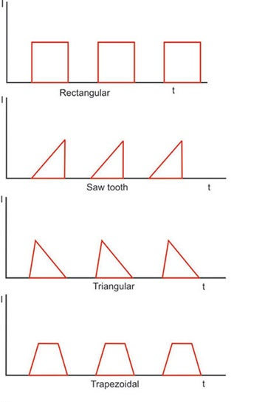
Διακοπτομενα ή παλμικα συνεχη ρευματα
Είναι παραλλαγή των συνεχών ρευμάτων. Η έντασή τους αλλάζει και διακόπτεται η συνέχειά τους αλλά δεν αλλάζει η πολικότητα. Χρησιμοποιούνται σε τραυματισμούς για μυϊκή ενδυνάμωση, όμως δεν είναι καλά ανεκτά από τους ασθενείς και υπάρχει ο κίνδυνος πρόκλησης δερματικών βλαβών (έγκαυμα).

Slide 15
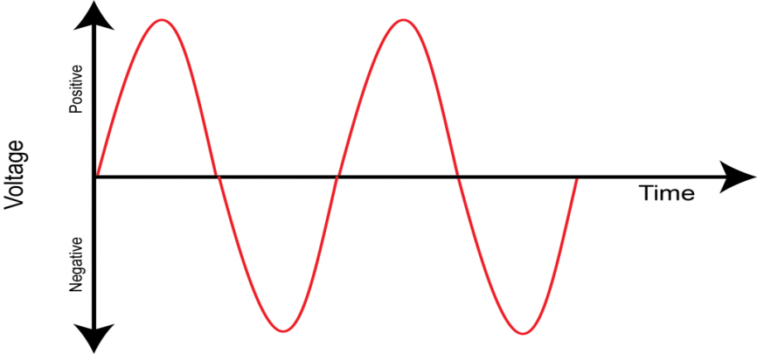
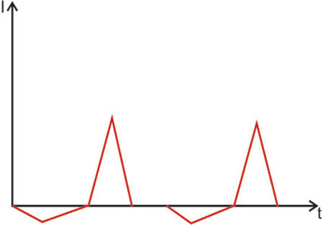
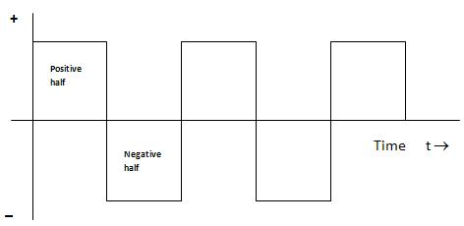
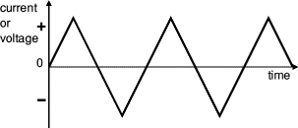
Εναλλασσομενα ρευματα
Στα εναλλασσόμενα ρεύματα η φορά ροής των ηλεκτρικών φορτίων αλλάζει συνεχώς και αντιστρέφεται περιοδικά. Άρα έχουμε συνεχή αλλαγή πολικότητας και δεν μπορούμε να μιλάμε για θετικό και αρνητικό πόλο. Η ένταση του ρεύματος μεταβάλλεται και αυτή και μπορεί να σταθεροποιείται για κάποια χρονικά διαστήματα.
Ημιτονοειδής μορφή
Φαραδική μορφή
Τετράγωνη μορφή
Τριγωνική μορφή

Slide 16
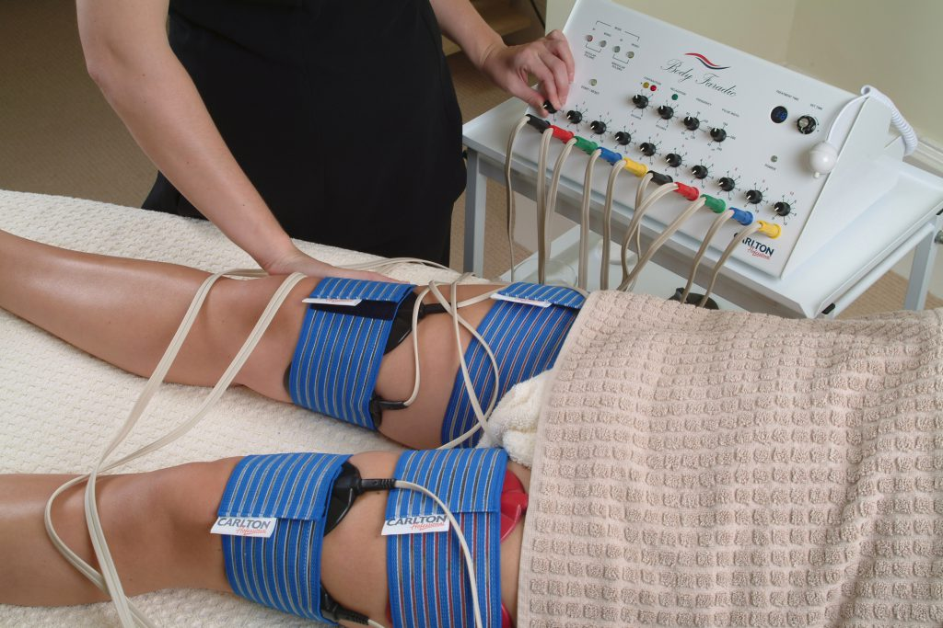
Φαραδικο ρευμα
Όταν εφαρμόζουμε φαραδικό ρεύμα στο σώμα προκαλούνται μυϊκές συσπάσεις. Αυτό έχει ως αποτέλεσμα:
Την ενδυνάμωση των μυών
Τη σύσφιξη του δέρματος
Τη βελτίωση της κυκλοφορίας του αίματος και της λέμφου
Τη μείωση του οιδήματος

Slide 17
Μηχανηματα φαραδικου
Το μηχάνημα του φαραδικού διαθέτει:
Πολλαπλές εξόδους ώστε να μπορούμε να ενεργοποιούμε περισσότερες από μία μυϊκές ομάδες ταυτόχρονα.
Ρυθμιστές έντασης ξεχωριστά για κάθε έξοδο.
Ρυθμιστή διάρκειας παλμού.
Ρυθμιστή συχνότητας παλμοσειράς.
Ρυθμιστή παύσης.
Χρονοδιακόπτη
Ορισμένα μηχανήματα έχουν τη δυανατότητα να παράγουν πολλαπλές κυματομορφές (φαραδική, ημιτονοειδής, τετράγωνη κτλ).
Τα ηλεκτρόδια μπορούν να είναι μεταλλικά από καουτσούκ ή αυτοκόλλητα.
Διακόπτη ON-OFF

Slide 18
Χειρισμοσ μηχανηματοσ φαραδικου
Τοποθετούμε τα ηλεκτρόδια στα κατάλληλα σημεία και τα σταθεροποιούμε.
Τοποθετούμε το διακόπτη λειτουργίας στη θέση ΟΝ αφού προηγουμένως ελέγξουμε ότι ο ρυθμιστής έντασης είναι στο μηδέν.
Επιλέγουμε την κατάλληλη κυματομορφή και ρυθμίζουμε τις επιμέρους παραμέτρους (χρόνο, παύση κτλ).
Αυξάνουμε σταδιακά την ένταση μέχρι εκεί που είναι ανεκτή. Θα πρέπει να υπάρχει ορατή σύσπαση των μυών αλλά όχι κίνηση.
Μόλις ολοκληρωθεί ο χρόνος θεραπείας μηδενίζουμε τις εντάσεις κλείνουμε το μηχάνημα και απομακρύνουμε τα ηλεκτρόδια από την πελάτισσα.
Κατά τη διάρκεια της θεραπείας η ανταπόκριση των μυών στο ηλεκτρικό ερέθισμα μειώνεται (φαινόμενο προσαρμογής). Θα πρέπει να αυξήσουμε λίγο την ένταση (ή να αλλάξουμε τη συχνότητα των παλμών)

Slide 19
Χειρισμοσ μηχανηματοσ φαραδικου
Η τοποθέτηση των ηλεκτροδίων μπορεί να γίνει με δύο τρόπους:
  Με μονοπολική εφαρμογή. Ένα μεγάλο (ανενεργό ηλεκτρόδιο) τοποθετείται στην ίδια πλευρά του σώματος, μακριά από το μυ που πρόκειται να ερεθιστεί και σε σημείο που δεν υπάρχουν επιφανειακοί μύες (πχ στο στέρνο ή στη μέση της ωμοπλάτης) ή στην πορεία του κινητικού νεύρου. Με ένα άλλο μικρότερο ηλεκτρόδιο (ενεργό) διεγείρουμε το κινητικό σημείο του μυός. Η σύσπαση που προκαλείται είναι σαφώς εντονότερη και διαρκεί μικρότερο χρόνο. Απαιτείται γνώση των κινητικών σημείων των μυών.
  Με διπολική εφαρμογή που είναι η πιο συνηθισμένη μέθοδος. Δύο όμοια ηλεκτρόδια τοποθετούνται κοντά στα άκρα του μυός (έκφυση - κατάφυση). Το ρεύμα καθώς διέρχεται μέσα από το μυ προκαλεί σύσπαση. Για εντονότερο αποτέλεσμα καλό είναι το κινητικό σημείο να βρίσκεται ανάμεσα στην ευθεία που ορίζουν τα δύο ηλεκτρόδια

Slide 20
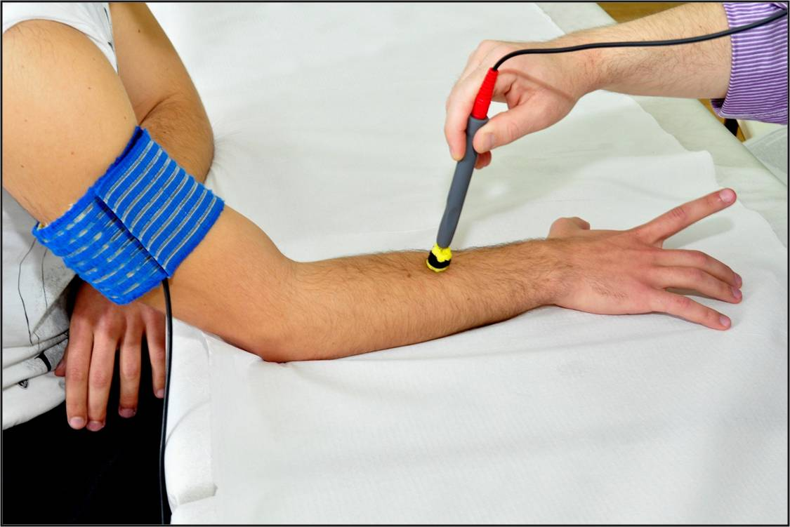
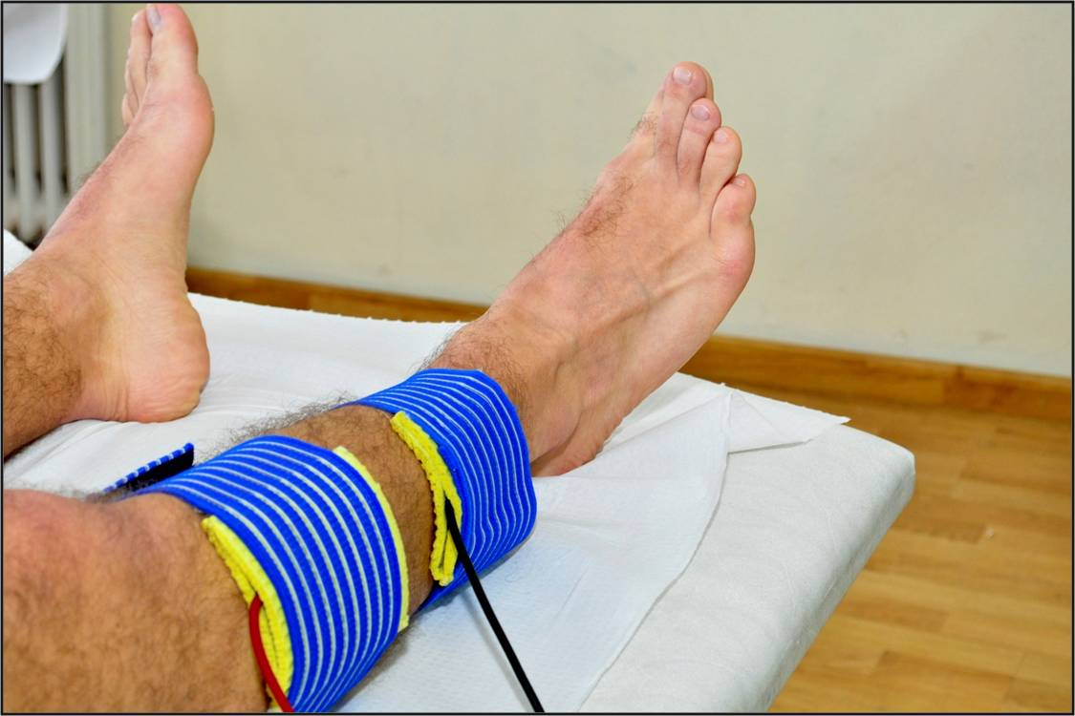
Χειρισμοσ μηχανηματοσ φαραδικου
Μονοπολική μέθοδος
Διπολική μέθοδος

Slide 21
Που χρησιμοποιουμε το φαραδικο
Σε θεραπείες σύσφιξης του δέρματος
Στην κυτταρίτιδα
Στην παχυσαρκία
Σε μυϊκή ενδυνάμωση

Slide 22
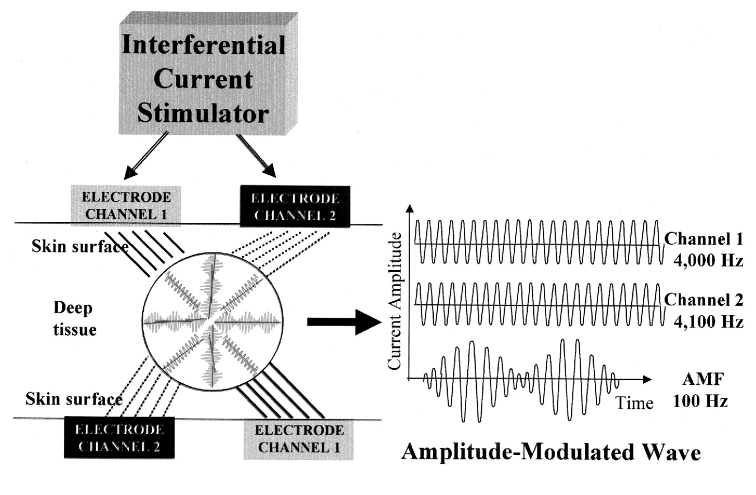
Παρεμβαλλομενα ρευματα
Διοχετεύουμε στους ιστούς δύο μέσης συχνότητας ημιτονοειδή ρεύματα. Στο σημείο όπου τα ρεύματα διασταυρώνονται παράγεται ένα νέο ρεύμα χαμηλής συχνότητας που ονομάζεται παρεμβαλλόμενο ρεύμα.

Slide 23
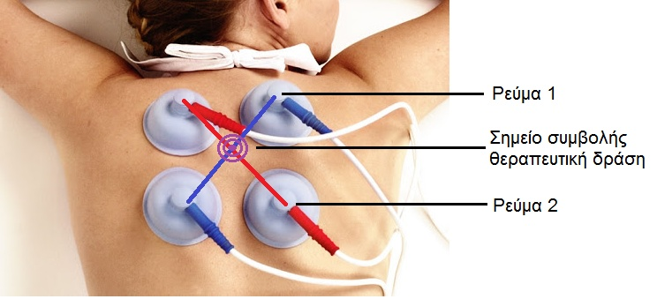
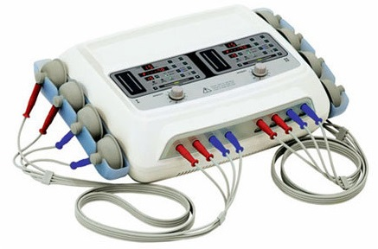
Μηχανημα παρεμβαλλομενων ρευματων
Η συσκευή μπορεί να διαθέτει μία ή περισσότερες διπλές εξόδους.
Συνήθως συνδυάζει αναρρόφηση (βεντούζες) για καλύτερο αποτέλεσμα, μπορούν όμως να χρησιμοποιούνται και κλασικά ηλεκτρόδια
Όπως και στo μηχάνημα του φαραδικού υπάρχουν διακόπτες ρύθμισης των παραμέτρων της θεραπείας (συχνότητα παλμών, παύση, χρόνος) και διακόπτης on/off.
Τα ηλεκτρόδια τοποθετούνται χιαστί στοχεύοντας την πάσχουσα περιοχή.

Slide 24
Παρεμβαλλομενα ρευματα
Αποτελέσματα
  Βελτίωση της κυκλοφορίας του αίματος και της λέμφου
  Βελτίωση οιδημάτων
  Αντιμετώπιση φλεγμονωδών καταστάσεων
  Αναλγητική δράση
  Μυϊκή ενδυνάμωση
Πλεονεκτήματα
  Είναι πιο ανεκτά από τα κλασσικά ημιτονοειδή ή φαραδικά οπότε μπορούμε να χρησιμοποιήσουμε μεγαλύτερη δοσολογία
  Έχουν μεγαλύτερο βάθος διείσδυσης
Χρήση
  Σε θεραπείες σύσφιξης δέρματος
  Παχυσαρκία
  Κυτταρίτιδα (σε επώδυνη κυτταρίτιδα είναι προτιμότερα λόγω αναλγητικής δράσης)
  Μυϊκή ενδυνάμωση.

Slide 25
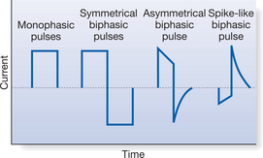
Ρευματα tens
Είναι χαμηλής συχνότητας και έντασης ρεύματα. Δεν προκαλούν μυϊκή σύσπαση και έχουν αναλγητικό αποτέλεσμα. Μπορούν να χρησιμοποιηθούν:
Για μείωση του πόνου σε επώδυνη κυτταρίτιδα
Για την αντιμετώπιση του μετεγχειρητικού πόνου χειρουργικών αισθητικών επεμβάσεων (lifting, πλαστική μαστού κτλ)

Slide 26
Μικρορευματα
Είναι νέας γενιάς ρεύματα χαμηλής συχνότητας και έντασης.
Το χαμηλής έντασης ρεύμα που παράγουν οι συσκευές μικρορευμάτων μιμείται το φυσιολογικό βιοηλεκτρικό πεδίο των κυττάρων.
Δεν προκαλούν μυϊκές συσπάσεις, όμως το χαμηλό ερέθισμα που δίνουν αυξάνει τον τόνο των μυών.
Αυξάνουν τον κυτταρικό μεταβολισμό τη λειτουργία των μιτοχονδρίων και την παραγωγή ΑΤΡ.
Διεγείρουν την παραγωγή κολλαγόνου και ελαστίνης.
Κάνουν remodeling στις σκληρές ίνες κολλαγόνου.
Διεγείρουν την κυκλοφορία αίματος και λέμφου.
Αυξάνουν τη διαπερατότητα του δέρματος και την απορρόφηση προϊόντων.

Slide 27
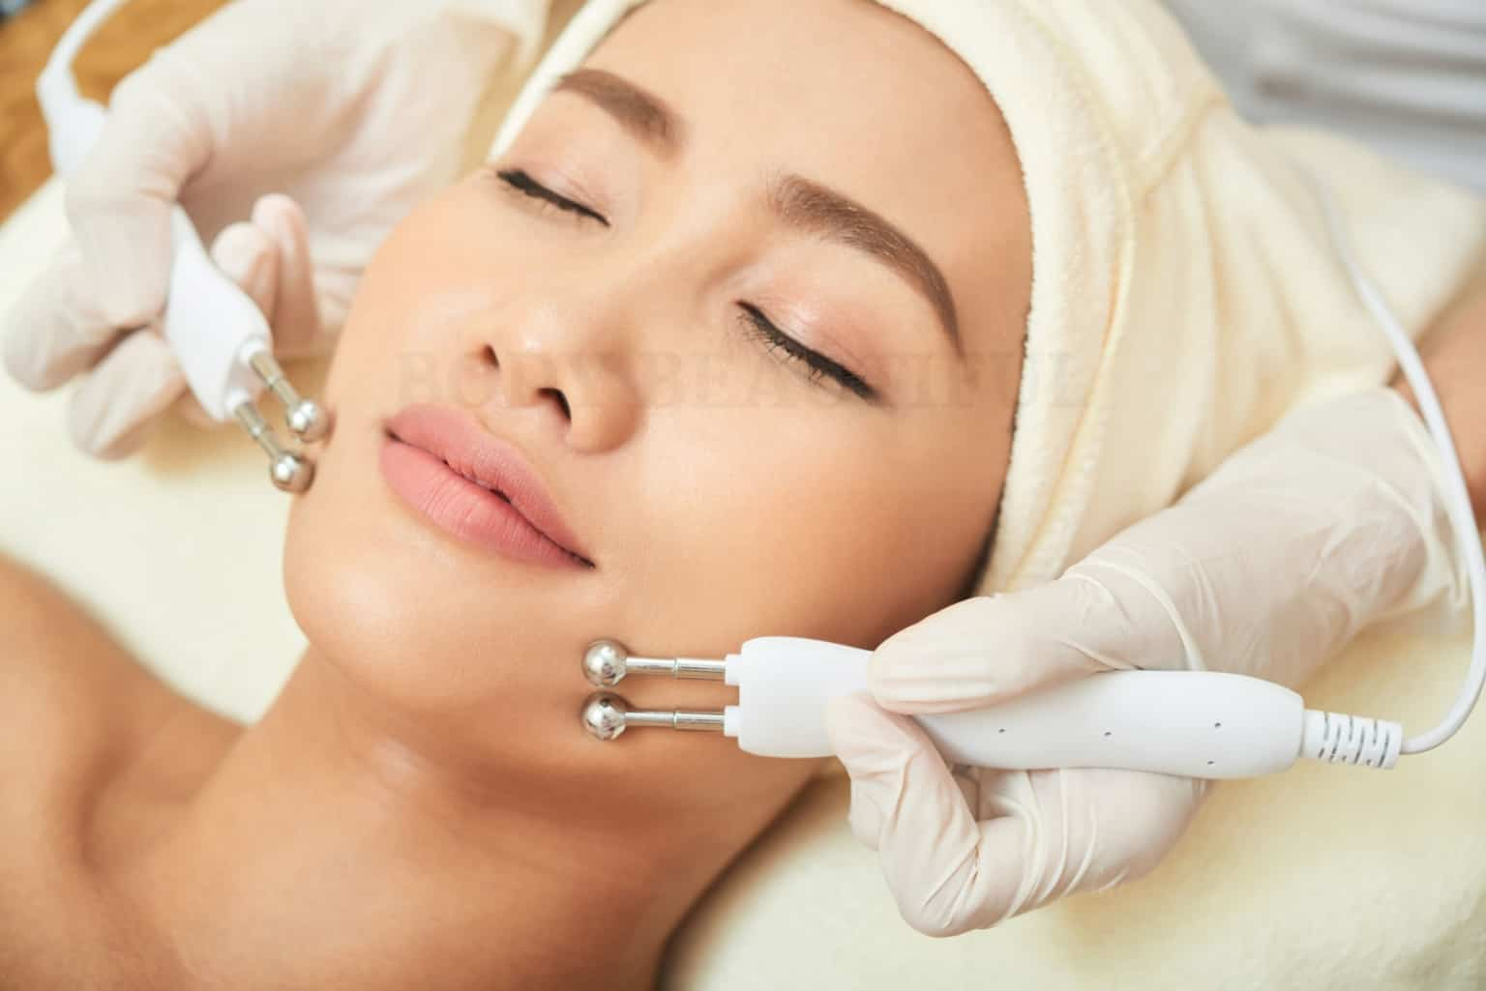
Που χρησιμοποιουνται τα μικρορευματα
Χρησιμοποιούνται κυρίως στο πρόσωπο αλλά και στο σώμα για:
Eπιδερμική και μυϊκή σύσφιξη
Bελτίωση ρυτίδων
Θεραπείες ενυδάτωσης.

Slide 28
Αντενδειξεισ ηλεκτροθεραπειασ
Σε καρδιακές παθήσεις
Σε άτομα με χαμηλή η υψηλή αρτηριακή πίεση
Σε τραυματισμένο δέρμα
Σε εγκαύματα
Σε δερματοπάθειες
Σε επιληψία
Σε σακχαρώδη διαβήτη
Σε εγκυμοσύνη
Σε ασθενείς που έχουν βηματοδότη
Σε παθήσεις του νευρικού συστήματος
Σε άτομα που πάσχουν από σκλήρυνση κατά πλάκας
Σε φλεβίτιδα – κιρσούς
Σε έμμηνο ρύση
Σε ενδομήτριο μεταλλικό πρόσθετο
Σε χειρουργικό μεταλλικό πρόσθετο
Σε άτομα που είναι υπερευαίσθητα στο ρεύμα

Slide 29
Προφυλαξεισ
Θα πρέπει πάντα να ελέγχουμε αν υπάρχει φθορά στα καλώδια των συσκευών.
Φθαρμένα pads θα πρέπει να απορρίπτονται.
Προσέχουμε να μην βρέξουμε τις συσκευές ειδικά όταν αυτές λειτουργούν.
Κάνουμε service στις συσκευές μας σύμφωνα με τις οδηγίες του κατασκευαστή.
Η ηλεκτροθεραπεία εφαρμόζεται πάντα σε καθαρό δέρμα. Λιπαρά υπολείμματα στο δέρμα θα δυσκολέψουν τη διέλευση του ρεύματος. Ιδανικά μπορεί να προηγηθεί απολέπιση πριν τη θεραπεία με ρεύμα.
Τα pads καθαρίζονται – απολυμαίνονται μετά από κάθε χρήση.

